Slide 1
Опыт персонифицированного повышения квалификации преподавателей специальности «Дизайн»
Зав. ПЦК Л.В.Павлова

Slide 2
«Образованный человек тем и отличается от необразованного, что продолжает считать свое образование незаконченным» К. Симонов
В настоящее время эту же мысль выразил В. В. Путин, говоря о том, что «Залогом профессионального успеха уже не могут служить полученные один раз в жизни знания…».
Мы, педагоги, также не должны останавливаться на достигнутом.

Slide 3
Персонифицированное ПК
это значит адресное, ориентированное на конкретного педагога, его потребности и осознанные дефициты профессиональных компетентностей повышение его профессионального уровня.

Slide 4
Существующее противоречие
между потребностью в формировании педагогического профессионализма работников СПО и недостаточной разработанностью технологий повышения квалификации, обеспечивающих индивидуализацию, заставляют искать доступные пути повышения квалификации.

Slide 5
Опыт персонифицированного повышения квалификации преподавателей специальности «Дизайн» в ВУЗе через систему дополнительного профессионального образования.

Slide 6
Рабочая программа курсов

Slide 7
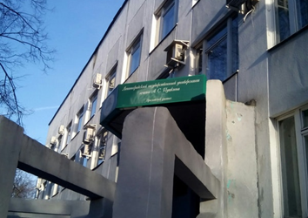
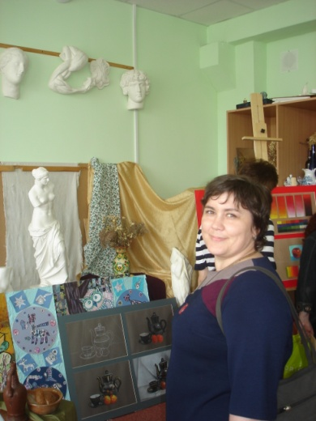
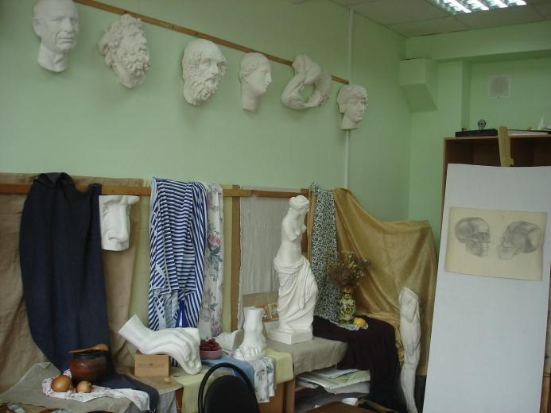
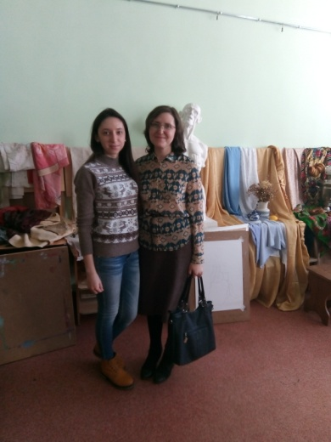
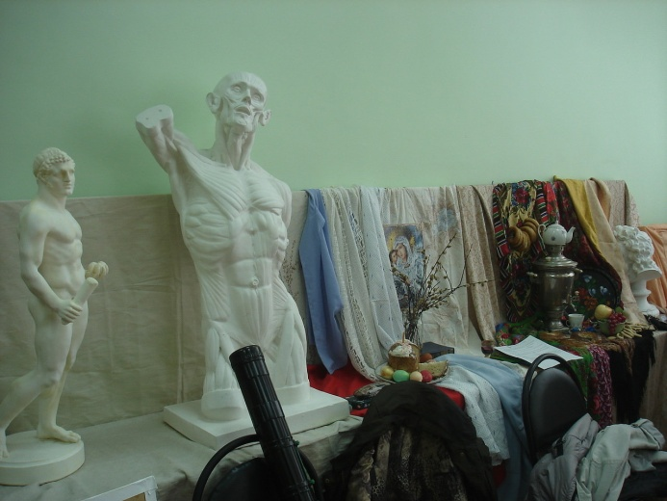
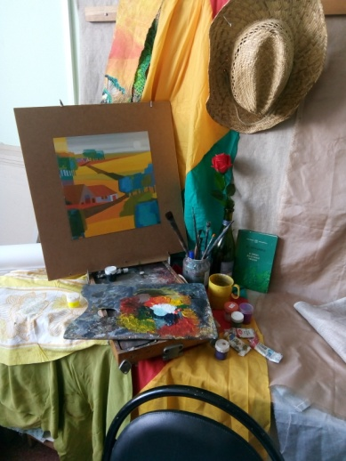
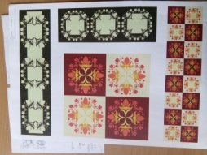
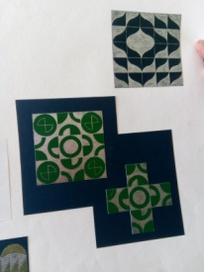
Знакомство с ВУЗом

Slide 8
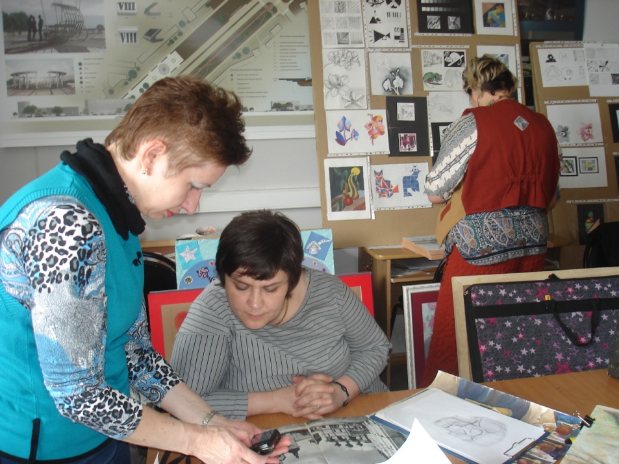
На практических занятиях

Slide 9
Документ о пК

Slide 10
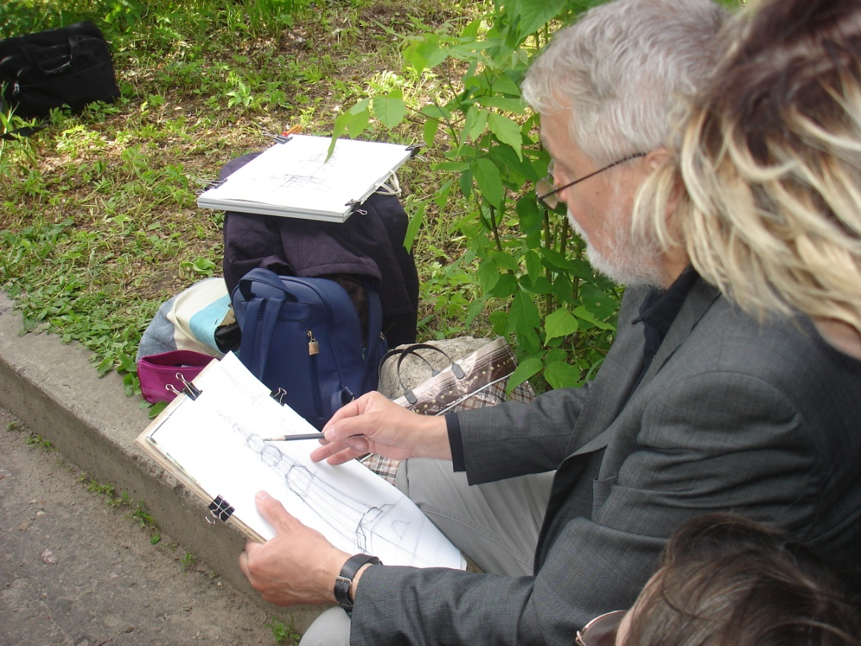
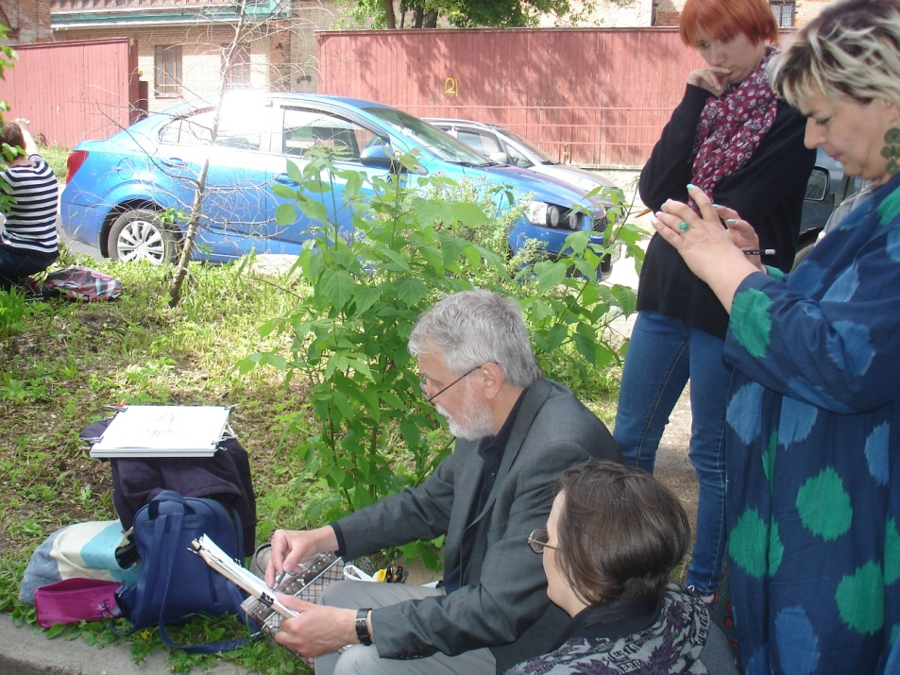
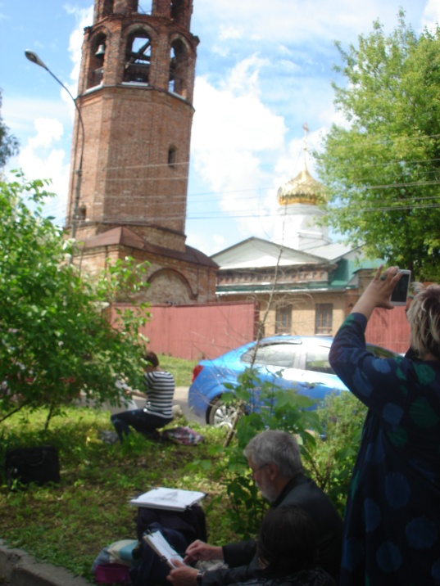
Мастер-класс

Slide 11
результаты данного опыта
Взаимодействие с высшим учебным заведением в рамках договора о сотрудничестве позволило преподавателям ПЦК:
сформировать свой заказ на повышение квалификации в соответствии с профессиональными компетенциями;
получить опыт персонифицированного повышения квалификации на базе профильного отделения ВУЗа;
реализовать свои потребности в профессиональном развитии, расширить свои компетентности;
компактно, в течение недели, всем пройти достаточно длительные (36 ч.) КПК на безвозмездной основе;
упрочить партнерские отношения с ВУЗом
обменяться опытом с коллегами из других учебных организаций.

Slide 12
Спасибо за внимание!

